Slide 1
iOS 顾吉涛
Flutter 开发优势

Slide 2
提纲
1
1
直观 Flutter
2
Flutter 对比Native (iOS)
3
接入当前程序
4
快速入门

Slide 3
直观 Flutter
1

Slide 4


Flutter 简介
Flutter是一个由谷歌开发的开源移动应用软件开发工具包，用于为Android和iOS开发应用
同类参考：

Slide 5
区别
RN, Weex : 渲染，Native交互基于浏览器
Flutter ： 渲染，Native交互基于自定义的Flutter Engine

Slide 6



目前的应用
更多例子：https://flutter.dev/showcase#

Slide 7
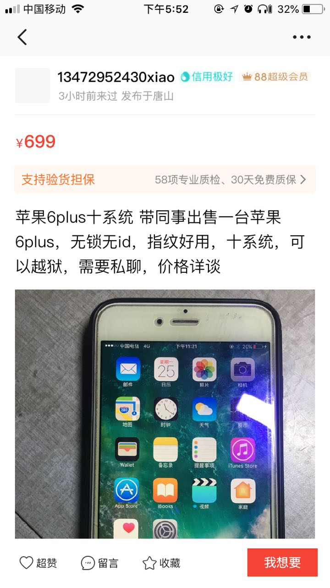
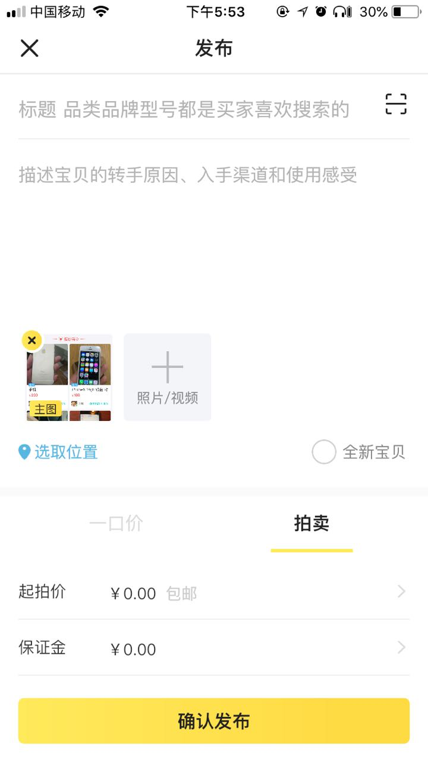
闲鱼

Slide 8
对比Native 优势（iOS）
2

Slide 9
对比 Native 优势
跨平台
Hot Reload (不是热更新)
有效利用既有的Native资源
便捷的UI开发丰富的资源
比较给力的技术支持：谷歌，阿里
iOS: model 到 UI的自动映射

Slide 10
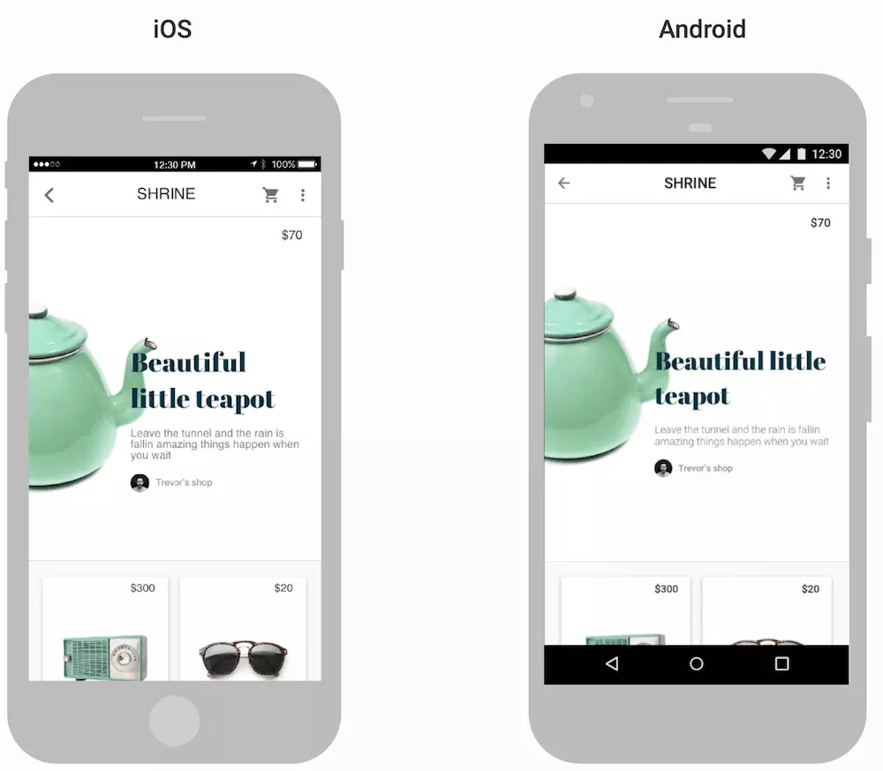
跨平台

Slide 11
Hot Reload
UI 修改效果可以立刻更新，无需重启应用
提升 UI 开发效率

Slide 12
有效利用既有Native资源
plugin： 类似JavaScritpWebBridge, 可以和Native交互
目前支持：网路访问（ToB），埋点，路由等

Slide 13
便捷的UI开发
iOS 常规的开发机制
Masonry, XIB, Storyboard

Slide 14
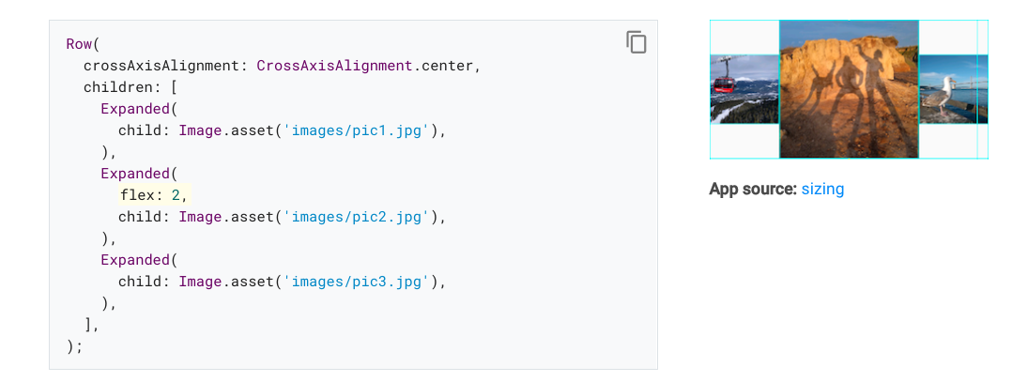
便捷的UI开发
提供丰富的控制方式

Slide 15
丰富的UI 资源
Flutter 提供的原生 Widget：
https://flutter.dev/docs/development/ui/widgets
实例：
https://github.com/flutter/flutter/tree/master/examples
https://github.com/alibaba/flutter-go

Slide 16
Google 2019 路线图
核心和基础
易用性
生态系统
移动端之外的支持
动态更新
工具链
更多信息: https://www.oschina.net/news/103715/flutter-2019-roadmap

Slide 17
阿里巴巴的支持
Flutter Boost :
新一代Flutter-Native混合解决方案
Flutter-Go :
开发者帮助 APP，包含 flutter 常用 140+ 组件的demo 演示与中文文档

Slide 18
iOS: model 到 UI的自动映射
self.tableView reloadData
self.tableView reloadRows
self.nameLable.text = model.name

Slide 19
快速入门路线
3

Slide 20
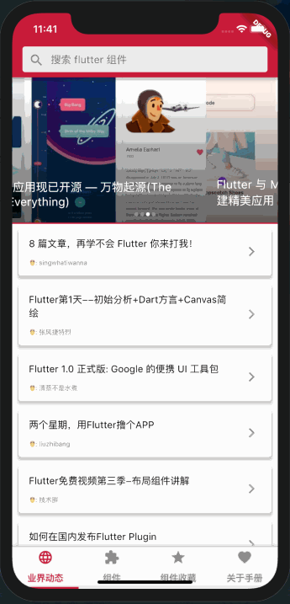
准备工作
环境配置

Slide 21
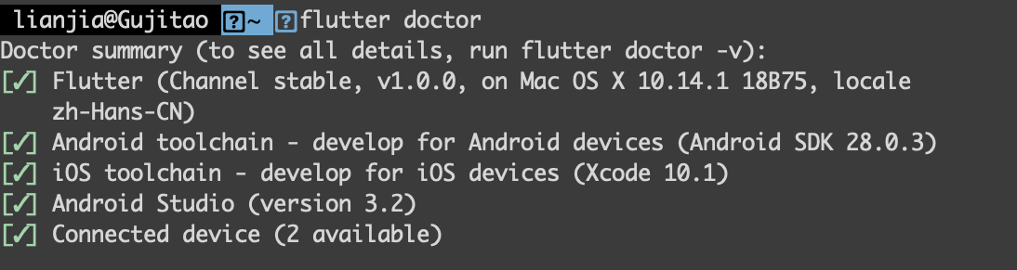
环境配置
https://flutter.io/docs/get-started/install/macos
运行命令行 flutter doctor 按照提示的内容，进行配置

Slide 22
IDE
VSCode : 安装Extension 包括：Dart 和 Flutter
Android Studio : 安装Plugin 包括： Dart 和 Flutter

Slide 23
比较靠谱的学习途径
Youtube Flutter Channel
Flutter 各种Feature
实时代码视频开发演示
实用的开发技巧

Slide 24
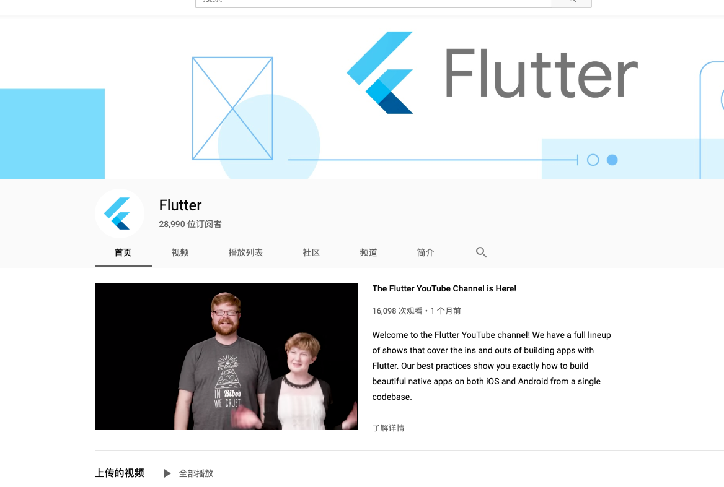
比较靠谱的学习途径

Slide 25
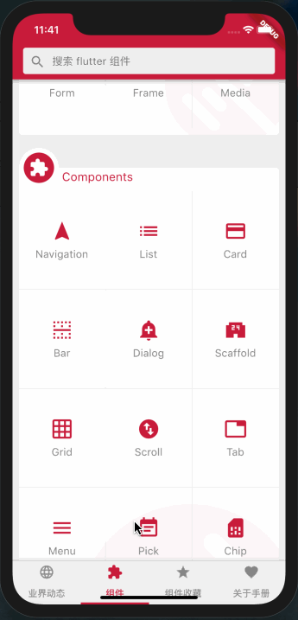
比较靠谱的学习途径
Flutter Go: flutter 开发者帮助 APP，包含 flutter 常用 140+ 组件的demo 演示与中文文档
https://github.com/alibaba/flutter-go

Slide 26
整合当前项目成本
4

Slide 27
整合原则
接口单一，几乎对当前Native代码0污染
黑盒：Flutter相关部分通过Podfile引入

Slide 28
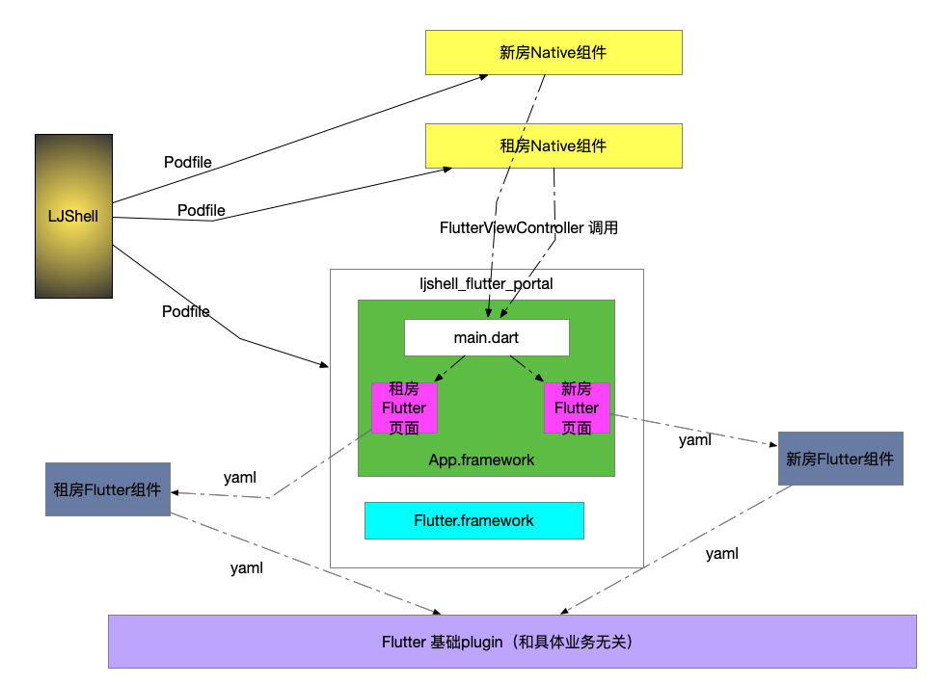
整合原则

Slide 29
谢谢观赏

